Slide 1
Recomendación adjudicación

Slide 2
Analisis : Ingreso
Clic para acceder a las ofertas

Slide 3
Analisis : Ingreso
Clic en “Apertura”

Slide 4
Analisis : Ver cuadro comparativo
Clic en “Cuadro comparativo”

Slide 5
Analisis : Cuadro comparativo
Detalles de evaluación

Slide 6
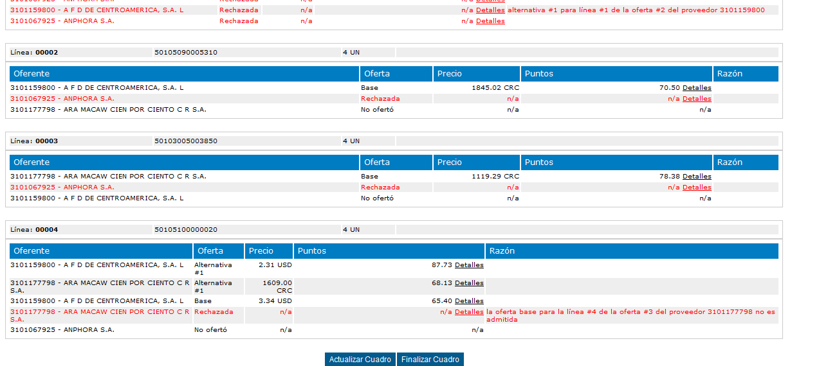
Finalizar Cuadro comparativo
Finalizar el cuadro

Slide 7
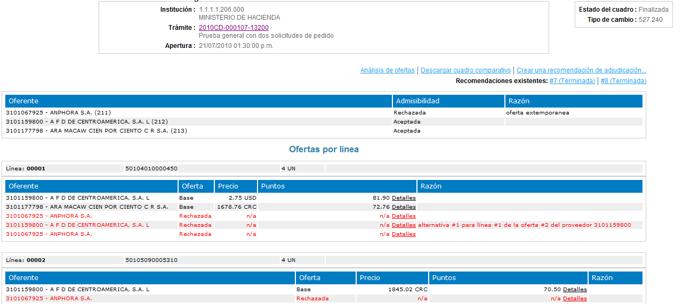
Crear recomendación de adjudicación
Crear recomendación

Slide 8
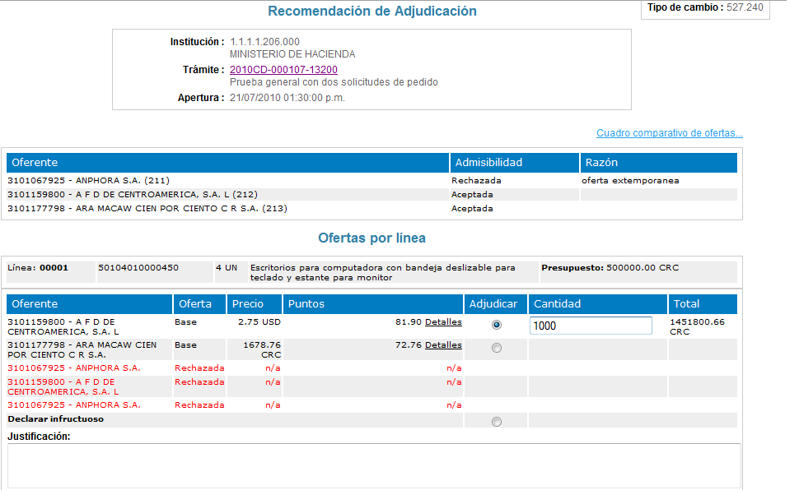
Recomendación de adjudicación
Crear recomendación
Seleccionar oferente a adjudicar y cantidad

Slide 9
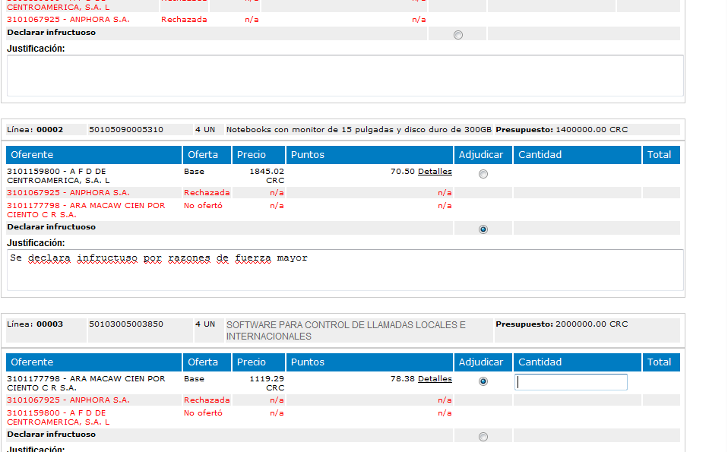
Declarar oferta infructuosa
Seleccionar opción infructuosa e ingrese justificación

Slide 10
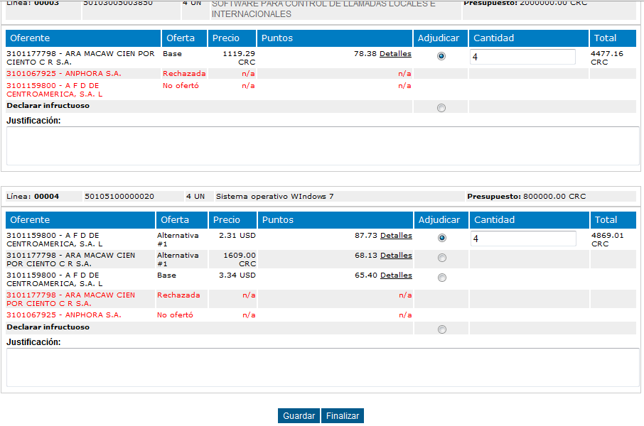
Guardar / Finalizar recomendación adjudicación
Guardar información
de recomendación
de adjudicación
Finalizar la recomendación de adjudicación

Slide 11
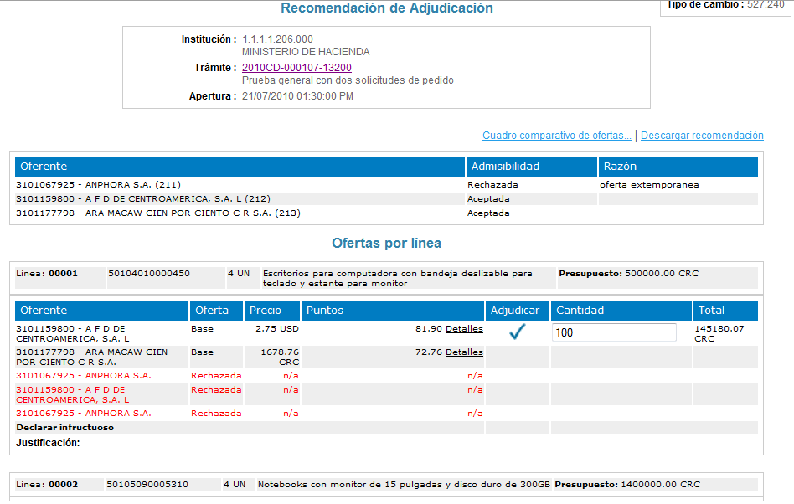
Recomendación adjudicación finalizada
Adjudicaciones recomendadas

Slide 12
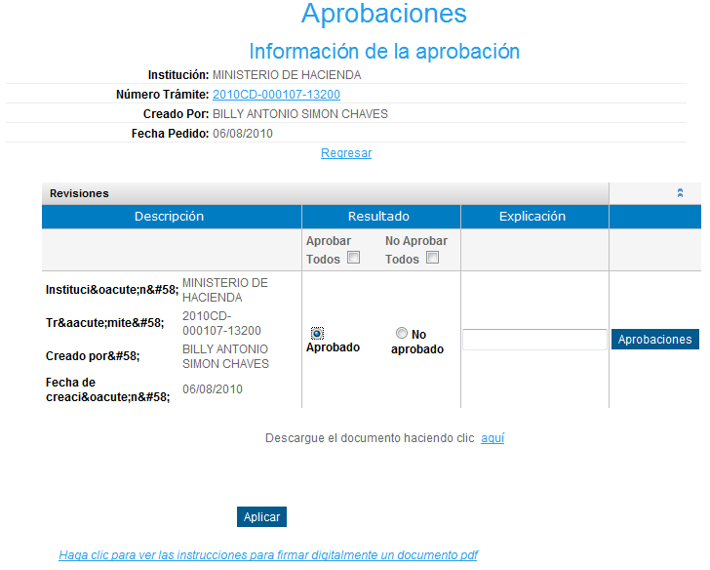
Aprobaciones : Aprobar

Slide 13
Aprobaciones: subir recomendación firmada digitalmente
Se debe subir el documento de la recomendación de adjudicación firmada digitalmente por el usuario y hacer clic en el botón “Finalizar”

Slide 14
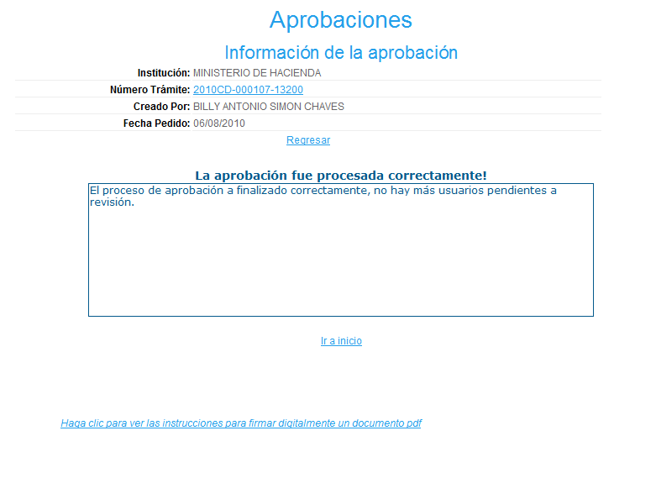
Aprobaciones : Confirmación

